Slide 1




Principales Experiencias en Servicios al Contribuyente
Septiembre 2013

Slide 2



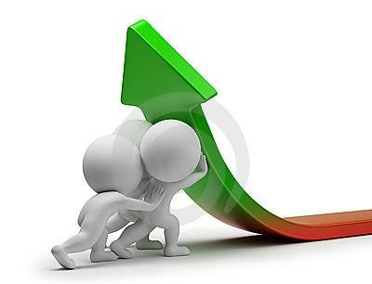
Certificación Proceso de Atención al Contribuyente
Sistema de turnos y Citas
FIEL y Facturación Electrónica
Plan de Simplificación y Mejora

Slide 3
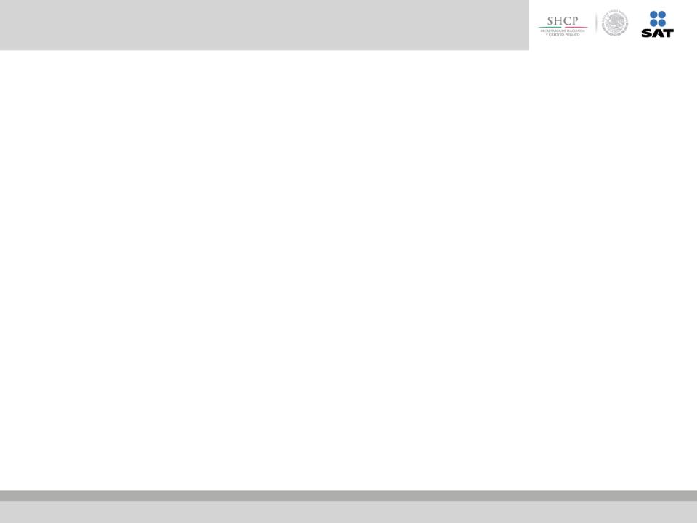
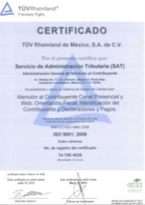

Proceso de Atención al Contribuyente
Certificación bajo la norma ISO 9001 desde octubre de 2004.
Recertificación ante una empresa externa (TÜV Rheinland de México). 9 años certificados.
Actualmente el Sistema de Gestión de Calidad controla los servicios que se brindan al contribuyente, brindados a través del canal presencial y web.
68 módulos certificados en la República Mexicana

Slide 4
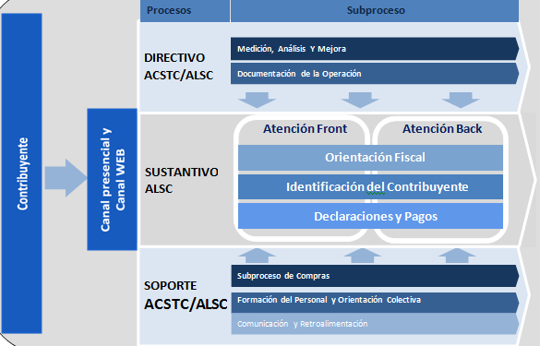
Proceso de Atención al Contribuyente

Slide 5
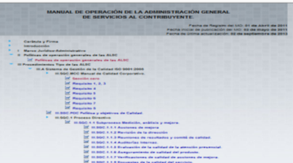
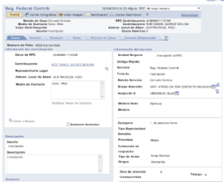

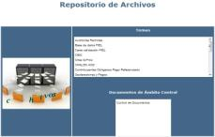
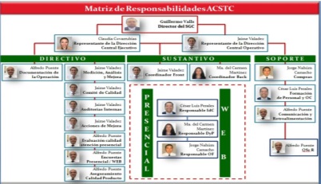
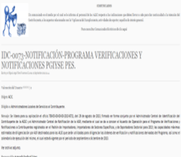
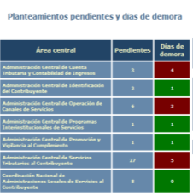
Proceso de Atención al Contribuyente
Manual Electrónico del SAT
Registros Automatizados
Autoridades y Responsabilidades
claramente definidas
Herramientas de Comunicación y Retroalimentación

Slide 6
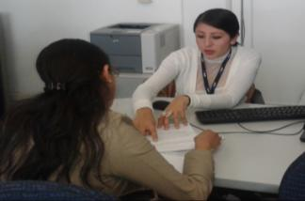
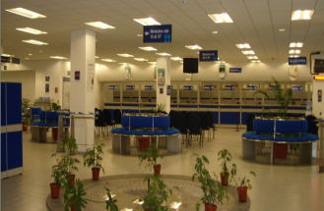
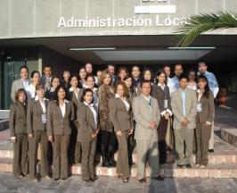
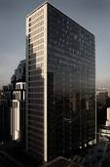

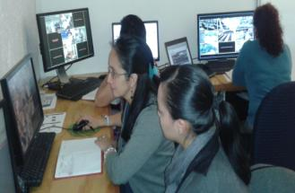

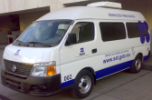
Proceso de Atención al Contribuyente
Calidad y calidez
Infraestructura estandarizada
Imagen institucional
Supervisión Directa y Remota
Capacitación del Personal
Control de Proveedores

Slide 7
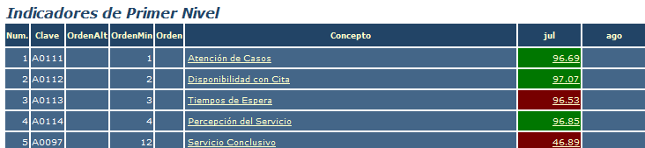
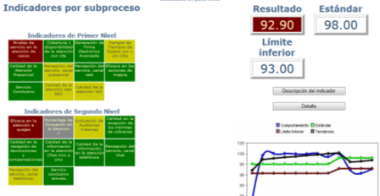


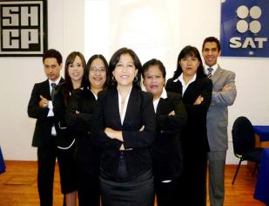


Proceso de Atención al Contribuyente
Mediciones centralizadas a nivel nacional
Análisis de los resultados
Correcciones, Correctivas, Preventivas
Satisfacción del contribuyente
Auditorías Internas

Slide 8

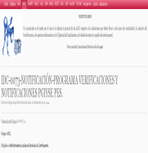
Turnos y Citas
Con el propósito de administrar la demanda de los servicios y brindar una atención inmediata y oportuna a los contribuyentes de todo el país, el SAT brinda servicios mediante un sistema de turnos y citas.
Las acciones para atender bajo este esquema son las siguientes:
165 con módulos con sistema de citas
82 módulos con sistema de turnos
El nivel central proyecta la demanda de servicios y tiempos de atención
Se publican las proyecciones de citas.
Planeación
Insumos
Publicación
Volumetría histórica de contribuyentes atendidos
Servicios de mayor demanda
Demanda esperada de programas específicos
Plantilla de atención
Saturación de las agendas
Se proyecta un total de 12 servicios
Notes:
SATURACIUÓN DE LAS AGENDAS Y SERVICIOS DE MAYOR DEMANDA, PLANTILLA DE ATENCIÓN.
12 SERVICIOS INCLUYENDO OTROS SERVICIOOS.

Slide 9
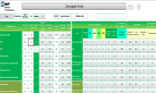


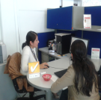





Turnos y Citas
Se configura el sistema con los insumos del Simulador y se liberan las citas para los contribuyentes .
Cada módulo conforma un “Simulador” con la proyección final de citas a liberar:
Planeación por Módulo
y Liberación
Configuración
Insumos
¡No tiene por qué esperar!
Proyección central
Tiempo promedio de atención
Personal y demanda de cada módulo
Contribuyentes atendidos en periodos similares
% de abandono
Programas específicos o situaciones atípicas
Atención Presencial
Recepción de contribuyentes
Atención en él módulo de registro
Impresión de turno
Contribuyente
en espera
Llamado de contribuyentes a ventanilla
Atención del contribuyente

Slide 10
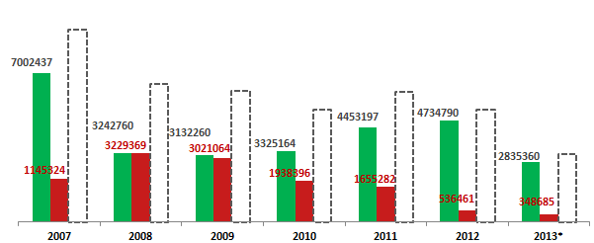
Turnos y Citas
Beneficios
Turnos
Citas
Servicio personalizado con el nombre, servicio y horario solicitado.
Reduce tiempos de espera a contribuyentes citados.
Mejora el control de la operación.
Elimina favoritismos y corrupciones.
Se ordena la llegada de los contribuyentes.
Se distingue y prioriza el llamado a citados.
Administra cargas de trabajo y demanda.
Diferencia la atención por tipo de servicio.
Se asegura la atención por competencias.
Se evitan las filas.
Volumetría de Contribuyentes atendidos
Con cita
Sin cita
Total
*Información hasta agosto de 2013.
Notes:
No obstante que la demanda de los servicios aumenta cada año, se han implementado otras alternativas para cubrir la demanda de los servicios, como la atención por internet a través de la “Contraseña y FIEL”, y el canal telefónico.

Slide 11

Implementación de Firma Electrónica Avanzada (FIEL)
Basada en estándares internacionales de infraestructura de claves públicas que garantizan la seguridad total.
“Tiene la misma calidad jurídica que una firma autógrafa”
Elementos de seguridad:
1.-RFC
3.-Llave Privada
2.-Llave pública
(Certificado)
4.-Contraseña de llave privada
2003
2006
2012
Actualmente
Surge como necesidad de garantizar la seguridad del envió de información.
Implementación obligatoria
Implementación de Servicio Conclusivo
(Inscripción al RFC+FIEL)
9,938,297 contribuyentes cuentan con FIEL

Slide 12
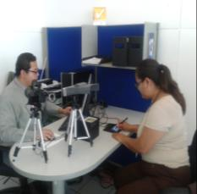
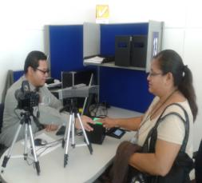
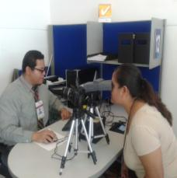
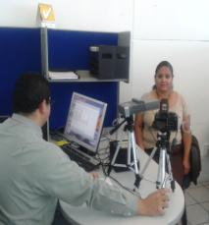
Implementación de Firma Electrónica Avanzada (FIEL)
Gracias a sus características de no repudio y autenticidad, genera certeza jurídica a los contribuyentes en sus transacciones.
Fases:
Identificación del contribuyente
Toma de biométricos - Tecnología para obtener características físicas e intransferibles de una persona
Digitalización de documentos
Generación de certificado FIEL
Firma Digital
Huellas Dactilares
Fotografía de Iris
Fotografía Facial

Slide 13
Implementación de Facturación Electrónica
Incursión a un nuevo concepto para:
Mejor control y mayor previsión sobre la situación fiscal
Reducción del uso de papel en
los sectores público y privado
La forma en que se llevan a cabo las actividades comerciales y de prestación de servicios.
Reducción del costo por facturación hasta en un 85%
…2002
2005
2006-2010
2011-2012
2013
Facturación
Impresa
A través de impresores autorizados
Emisión del primer Comprobante Fiscal Digital (CFD)
Implementación de CFD (Mecanismo alternativo de transición)
Desaparecen los impresores autorizados
Factura impresa con CBB para contribuyentes con ingresos menores a 4MDP
Factura Electrónica (CFDI) Obligatorio = 272 mil contribuyentes
Factura electrónica (CFDI)
Mecanismo Obligatorio *
Universo obligado:
5.4 millones de
contribuyentes.
*Facilidad. PF o PM con ingresos < 4 MDP. En 2014 se reduce a 250 mil pesos.

Slide 14


Implementación de Facturación Electrónica
Emisión de CFDI
Inicialmente
Actualmente:
Se cuenta con:
68 PAC
Herramienta gratuita en la página del SAT
A través de un PAC
(Proveedor Autorizado de Certificación)
Beneficios
Simplifica los procedimientos administrativos
Mejora el servicio al cliente, mayor control documental
Disminuye la generación de comprobantes apócrifos
Genera una mayor seguridad jurídica

Slide 15



Plan de Simplificación y Mejora
Objetivos
Simplificar los trámites fiscales a los contribuyentes.
Asegurar la integralidad del servicio.
Disminuir la carga administrativa en los módulos de atención.
Fomentar el uso de los servicios electrónicos.
Ampliar la gama de servicios en el canal telefónico.
Se recopilaron las mejores ideas a través de grupos multidisciplinarios del SAT y se definió un Plan de trabajo estructurado en 3 fases:
Corto Plazo
Mediano Plazo
Largo Plazo
Junio – Agosto 2013 Septiembre – Diciembre 2013 Enero-Junio 2014

Slide 16
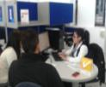




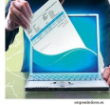



Plan de Simplificación y Mejora
Corto Plazo
Mediano Plazo
Largo Plazo
Mejorar la imagen y flujos de atención.
Bloqueo de CSD derivado de Control de Obligaciones.
Buzón Tributario
Cruces de información a efecto de identificar posibles actos ilícitos en el canal presencial.
Inscripciones a través de Internet.
Simplificación de la página de internet.
Estrategia Integral para Emprendedores (Pymes)
Liberación de la aplicación para Dispositivos Móviles.
Liberación del canal de atención “Redes sociales”
Simplificación de las herramientas tecnológicas para la presentación de trámites por internet.
Contabilidad Digital amparada por CFDI.
Gobierno Digital (Catálogo único de tramites del gobierno) y uso compartido de infraestructura Federal, Estatal y Municipal.

Slide 17
Reformas Fiscales 2014

Slide 18
Contabilidad digital - 2014
La contabilidad para efectos fiscales se integra por libros, sistemas y registros contables, entre otros.
Los registros contables deben reunir las siguientes características:
ser analíticos y efectuarse en el mes en que se realice la operación.
Identificación de la operación con sus características amparada con el folio del comprobante digital.
La contabilidad deberá llevarse en el domicilio fiscal del contribuyente.

Slide 19
Comprobante digital
Los contribuyentes con ingresos superiores a USD$20,900 en el año estarán obligados a expedir los comprobantes digitales por todos los actos que realicen por los cuales perciban ingresos o tengan la obligación de retener.
Pagos efectuados que constituyan fuente de riqueza en México / retención
Dividendos o utilidades distribuidas
Enajenación o uso o goce temporal de bienes
Salarios
Pagos a terceros
Pagos realizados a establecimiento permanente

Slide 20
